Slide 1

TECNOLOGIA PARA INTERNET I
AV1 2018-2- Prof. Andre Braga - Correção

Slide 2

Tecnologia para Internet I
Av1 – Correção
Questão O1 - Indique as afirmativas (C)orretas e (E)rradas:
Podemos colocar tags dentro de imagens para mudar seu tamanho
A tag <TR> cria uma caixa em torno do texto
Para mudar o estilo de um único elemento de uma página HTML podemos utilizar um ID como atributo do elemento
A tag <TD> é utilizada para iniciar uma linha da tabela
Uma tabela pode ter mais de uma linha para a mesma coluna.
C, E, C, C, C.
C, E, C, E, C.
E, C, C, E, C.
E, E, C, E, C.
C, E, C, E, C.
AV1 2018-2- Prof. Andre Braga - Correção

Slide 3
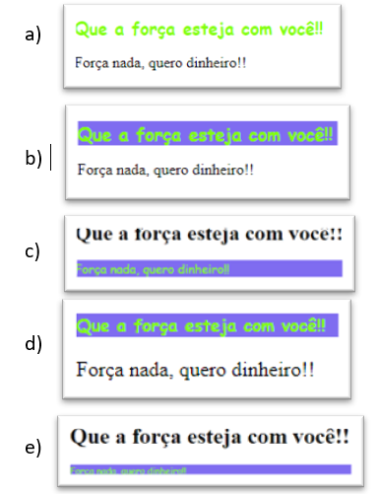
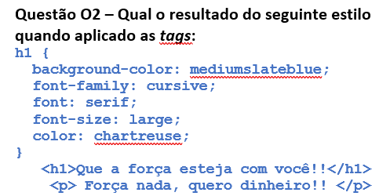
Tecnologia para Internet I
Av1 – Correção
AV1 2018-2- Prof. Andre Braga - Correção

Slide 4
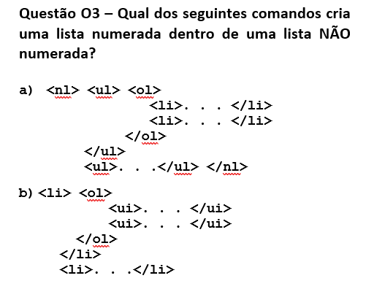
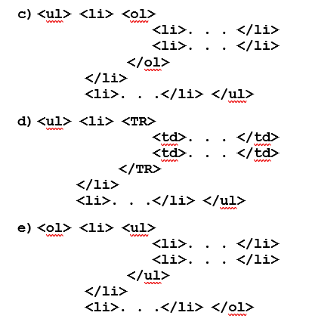
Tecnologia para Internet I
Av1 – Correção
AV1 2018-2- Prof. Andre Braga - Correção

Slide 5
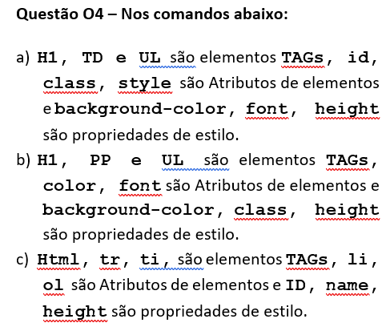
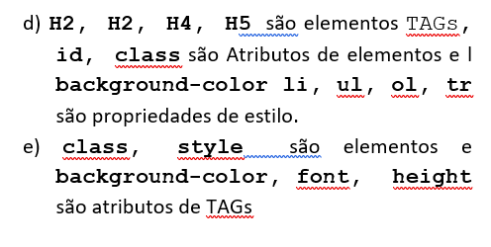
Tecnologia para Internet I
Av1 – Correção
AV1 2018-2- Prof. Andre Braga - Correção

Slide 6
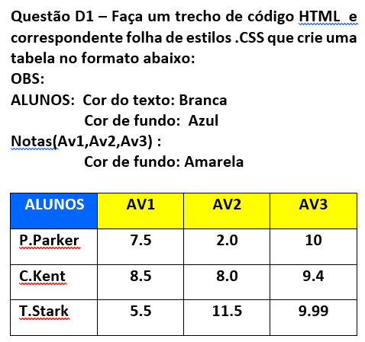
Tecnologia para Internet I
Av1 – Correção
AV1 2018-2- Prof. Andre Braga - Correção

Slide 7
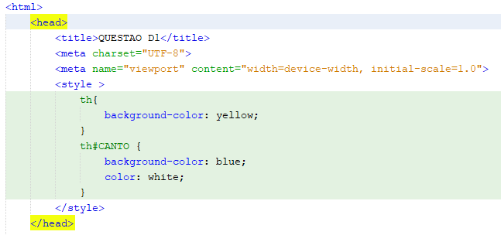
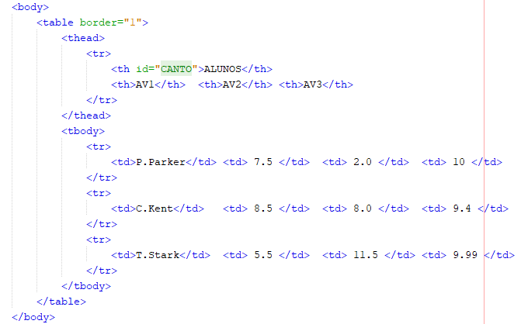
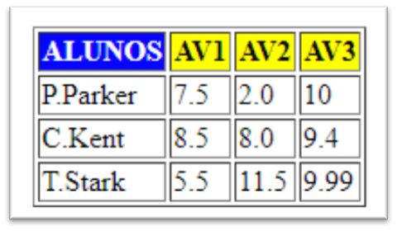
Tecnologia para Internet I
Av1 – Correção
AV1 2018-2- Prof. Andre Braga - Correção

Slide 8
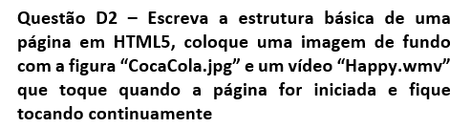
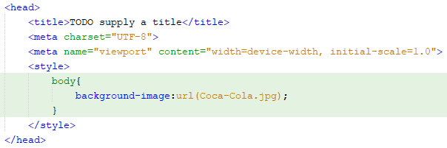
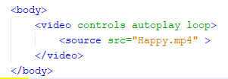
Tecnologia para Internet I
Av1 – Correção
AV1 2018-2- Prof. Andre Braga - Correção

